Slide 1
Jira-dashboard
Qub1t team

Slide 2
Tiimi
Qub1t-kehitystiimi
Tiimin jäsenet
Anton Kiri – Project manager & developer
Mika Laine - Developer
Jaakko Pöyhönen - Developer & tester
Jaakko Tammela - Developer & database administrator
Antti Tuovinen – Lead Developer

Slide 3

Asiakas
Qvantel Finland Oy
Business Service Solutions & telco digitalization
Yli 850 työntekijää seitsemässä eri maassa, pääkonttori Suomessa

Slide 4
Mitä haluttiin
Visualisoida dataa yrityksen projektihallinnasta
Saada selkeyttä missä mennään sekä yleisesti että projektikohtaisesti
Nähdä kaikki projektin relevantti informaatio yhdellä silmäyksellä
Luoda linkki henkilön ja projektin välillä

Slide 5
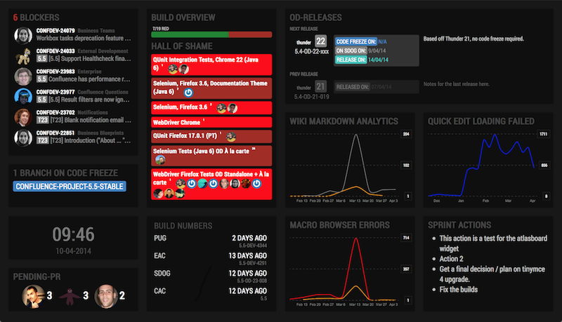
Atlasboard
Node.js -pohjainen dashboard framework
Antaa helposti käytettävän rungon dashboardin luomiseen eri paloista
Jokainen dashboardin pala koostuu kahdesta osasta
Job – hakee näytettävän tiedon muistiin
Widget - näyttää haetun tiedon loppukäyttäjälle

Slide 6
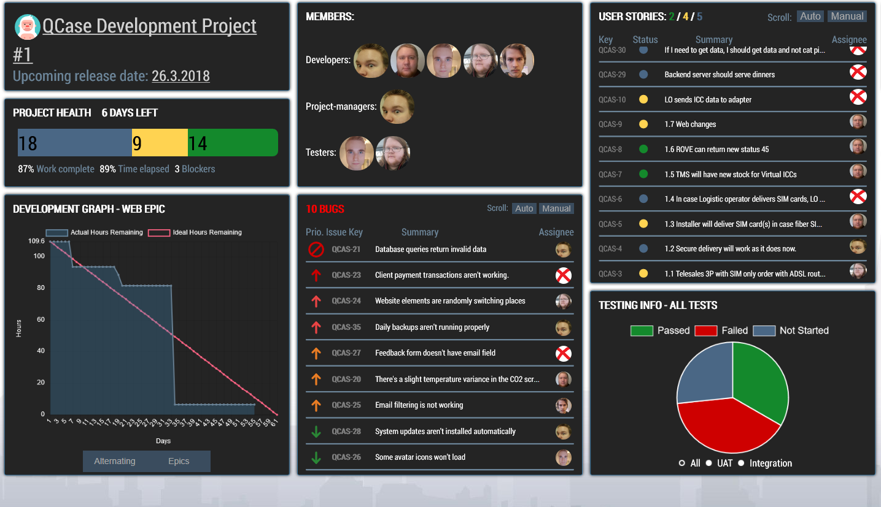
Toteutus
Työ tehtiin Atlasboard frameworkia käyttäen
Tieto haettiin Jiran REST API:n kautta
Kehitettiin yhteensä 9 widgettiä

Slide 7
Demo

Slide 8

Kysymyksiä?

